Slide 1
Anatomía miembro superior
Alejandro Urbina Sánchez

Slide 2
Sistema óseo humero distal

Slide 4
Sistema óseo del antebrazo proximal

Slide 6
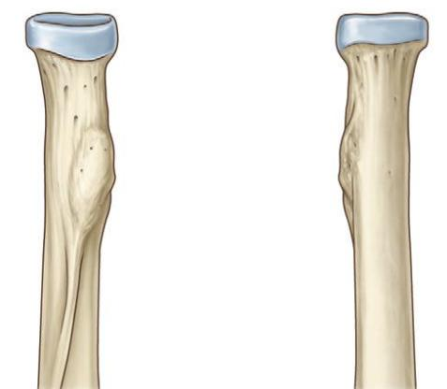
Sistema óseo del antebrazo proximal

Slide 7
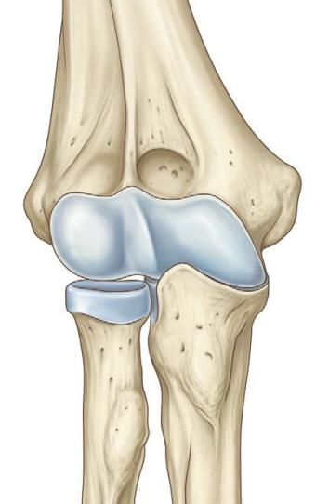

Slide 8
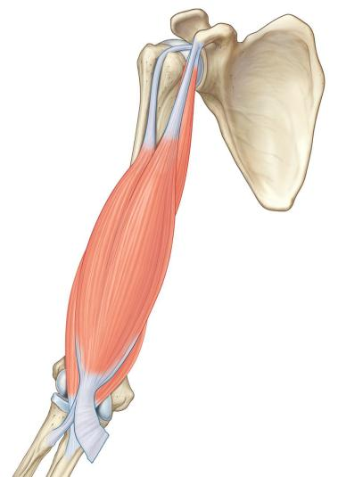
Sistema muscular brazo

Slide 9
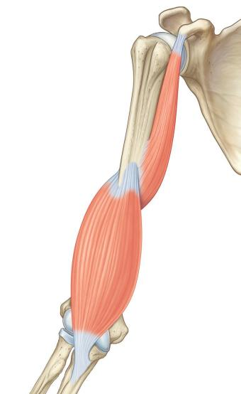

Slide 10
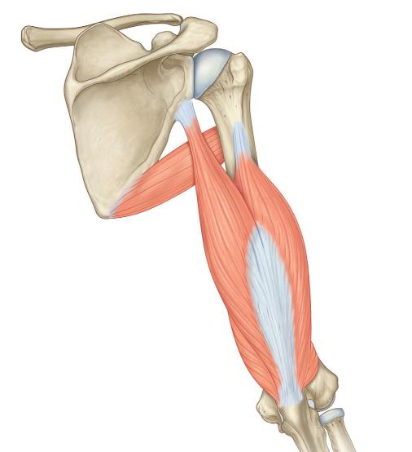

Slide 11
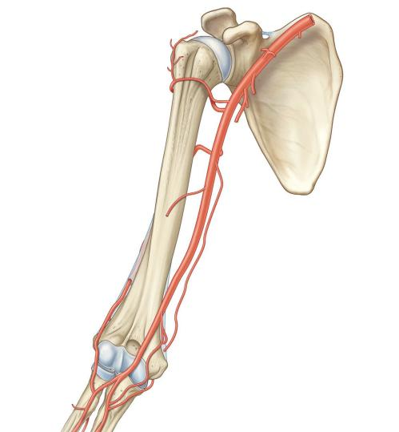
Arteria braquial

Slide 12
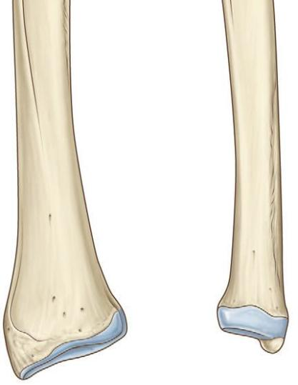
Sistema óseo de antebrazo distal

Slide 13
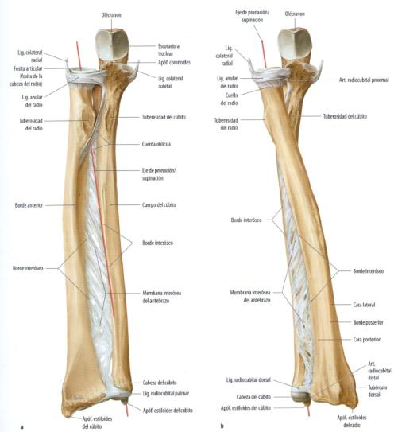

Slide 14
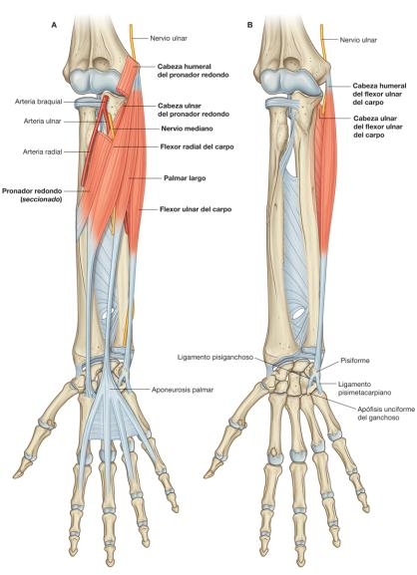
Sistema muscular antebrazo

Slide 15
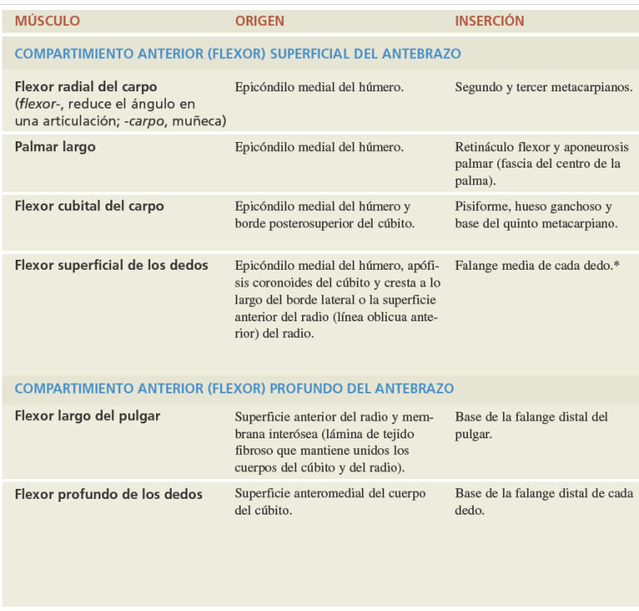
Compartimiento anterior

Slide 16
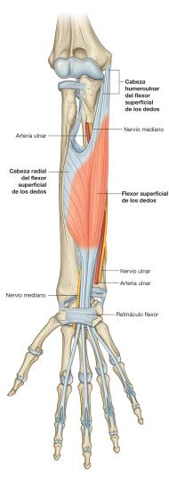

Slide 18
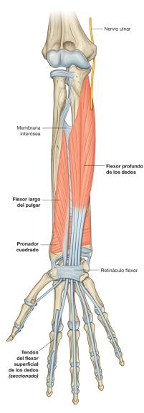

Slide 19
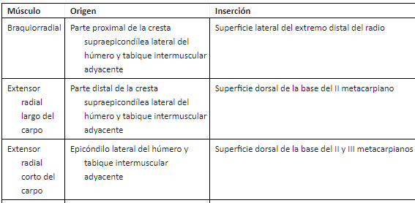
Compartimiento lateral

Slide 20
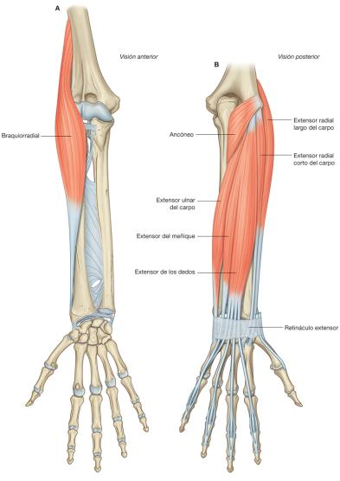

Slide 21
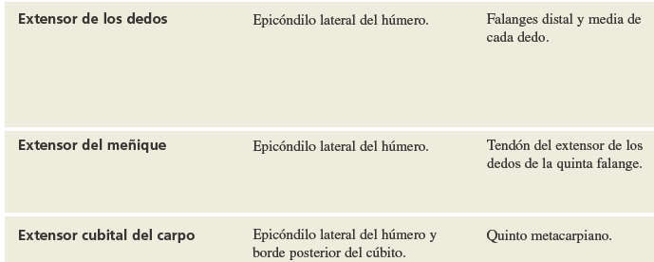
Compartimento posterior

Slide 23
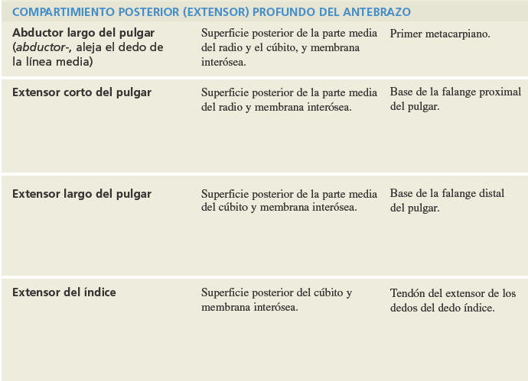

Slide 24
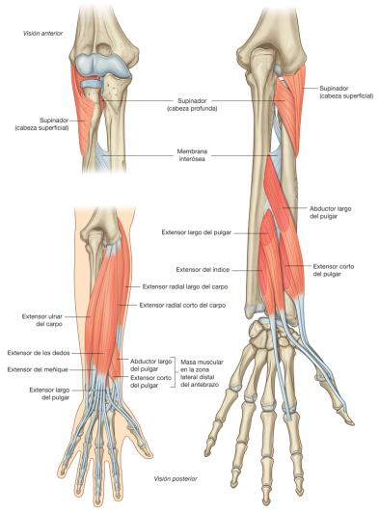

Slide 25
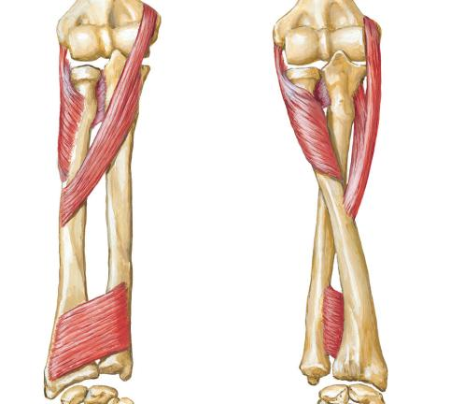
Pronadores y supinadores

Slide 26
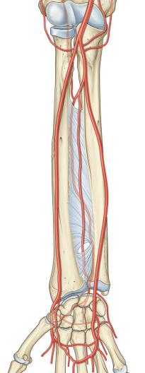
Arterias del antebrazo

